Slide 1
Aula dia 18/05
Terceiro ano
Colégio Dinâmico
Professora: Adriana Batista
Matemática 1.
Frente 112

Slide 2

RELAÇÕES MÉTRICAS NA CIRCUNFERÊNCIA

Slide 3
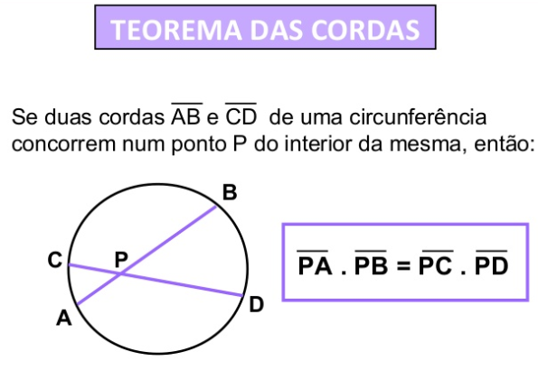

Slide 4
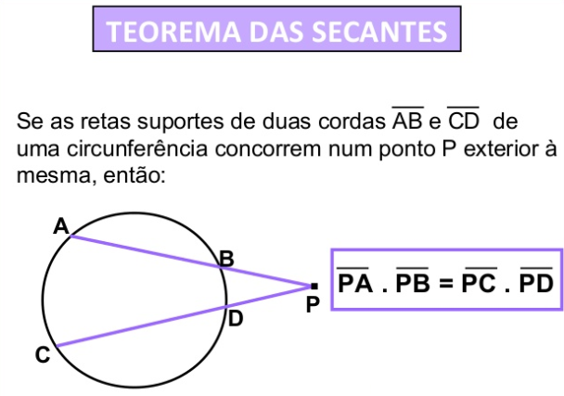

Slide 5
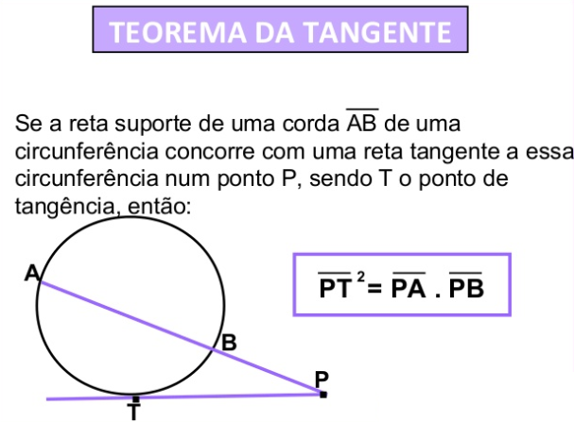

Slide 6
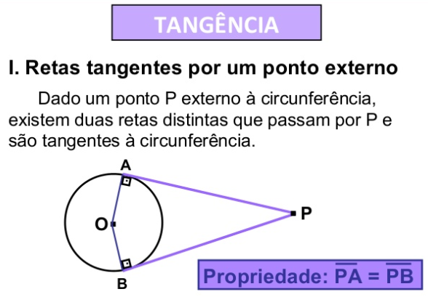

Slide 7
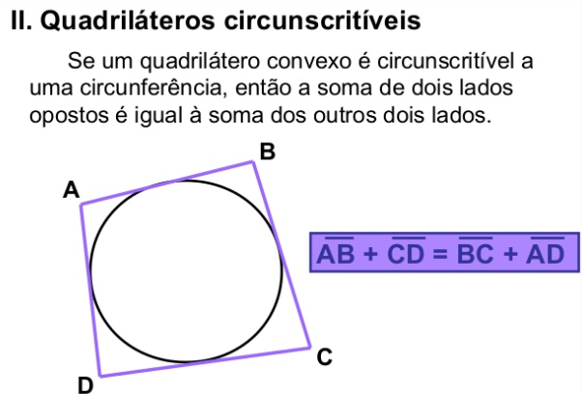

Slide 8
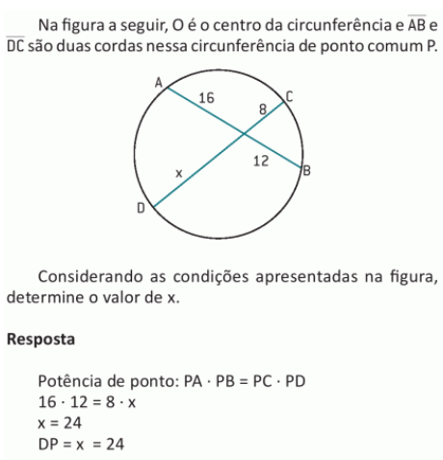
MÓDULO 23 - PÁG. 90 Nº 441

Slide 9
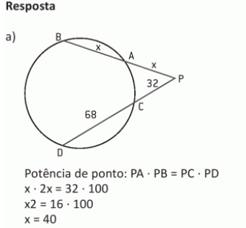
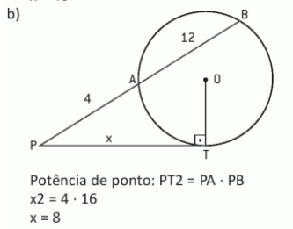
MÓDULO 23 - PÁG. 90 Nº 442

Slide 10
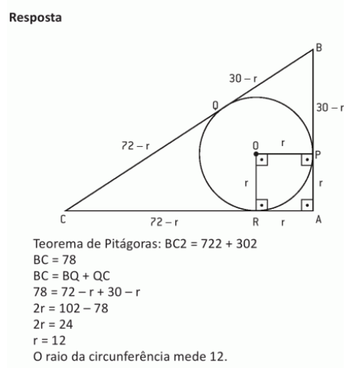
MÓDULO 23 - PÁG. 90 Nº 443

Slide 11
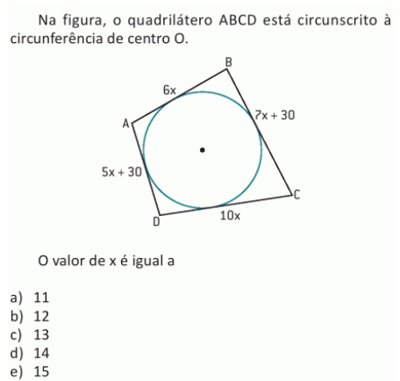
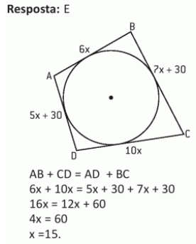
MÓDULO 23 - PÁG. 90 Nº 444

Slide 12
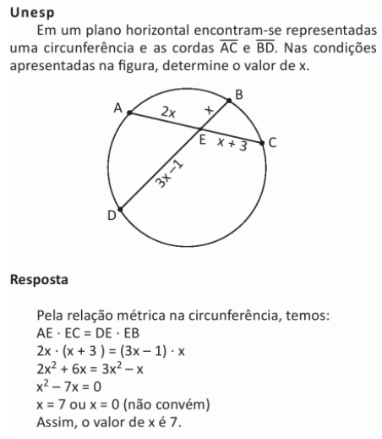
MÓDULO 23 - PÁG. 90 Nº 445

